Slide 1
Skupina
Světové banky

Slide 2
IBRD a Světová banka
Mezinárodní banka pro obnovu a rozvoj (IBRD) – druhá instituce založená v Bretton Woods
Činnost zahájena v roce 1946
IBRD vs. Světová banka
Světová banka = IBRD + Mezinárodní asociace pro rozvoj (IDA)
Světová banka – základ skupiny Světové banky

Slide 3
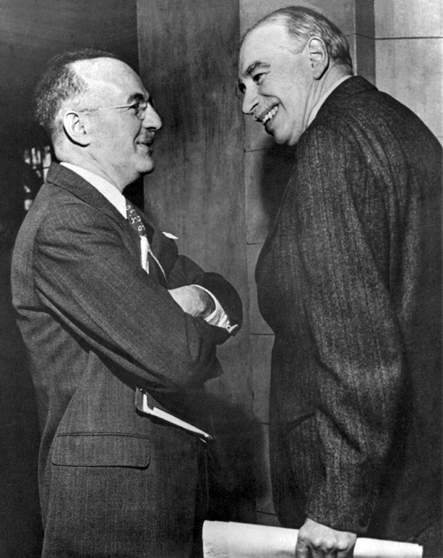
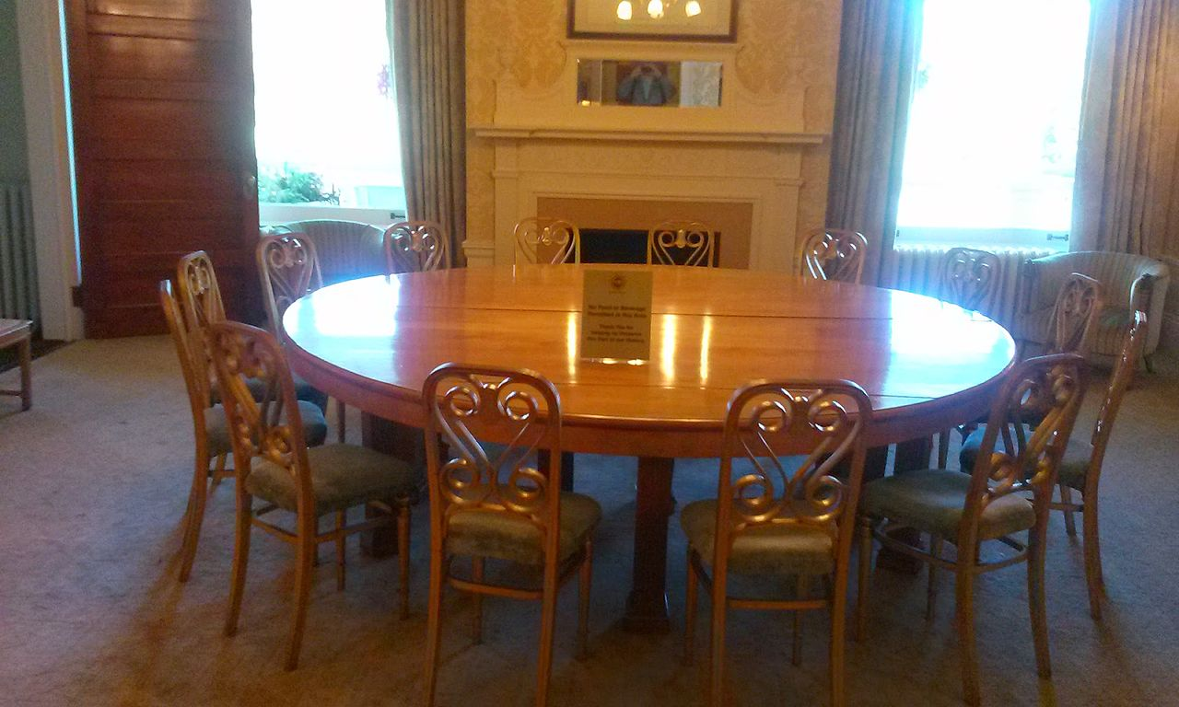
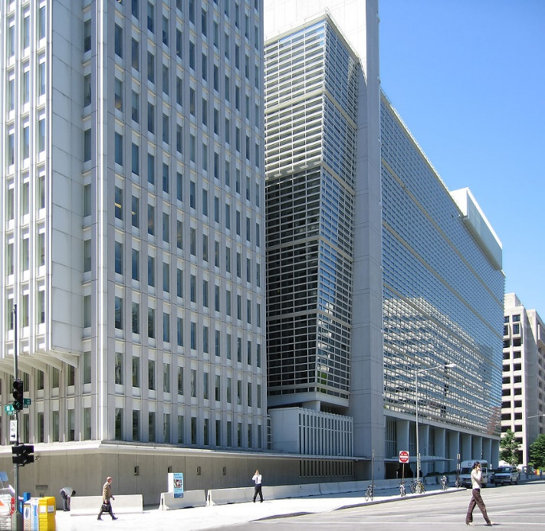
Vznik a současnost IBRD v obrazech

Slide 4
Zaměření Světové banky
Prvotní úkol: úvěry středně bohatým úvěrovatelným zemím s mírně zvýhodněnými podmínkami
Po přijetí Marshallova plánu přesun na financování strukturálních a rozvojových programů v chudých a rozvojových zemích
V současnosti orientace na podporu snižování chudoby
Stále větší význam poradenství a technické asistence
Světová banka: banka informací namísto banky peněz

Slide 5
Současné cíle Světové banky
Stanoveny pro horizont roku 2030
Skoncovat s extrémní chudobou snížením počtu lidí žijících s příjmem nižším než 1,25 USD na maximálně
3 % světové populace
Podporovat sdílenou prosperitu nárůstem příjmů dolních 40 % populace v každé zemi

Slide 6
Rozvojové cíle tisíciletí
Vymýtit extrémní chudobu a hlad
Dosáhnout všeobecného základního vzdělání
Podporovat rovnost pohlaví a dát ženám veškerá práva
Snížit dětskou úmrtnost
Zlepšit zdravotní stav matek
Bojovat proti HIV/AIDS, malárii a dalším závažným onemocněním
Zajistit dostatečnou ochranu životního prostředí
Posílit globální partnerství a spolupráci v oblasti rozvoje

Slide 7
Rozvojové cíle tisíciletí

Slide 8
Výsledky rozvojových cílů tisíciletí
výroční zprávy MDG
databáze indikátorů
grafická prezentace výsledků

Slide 9
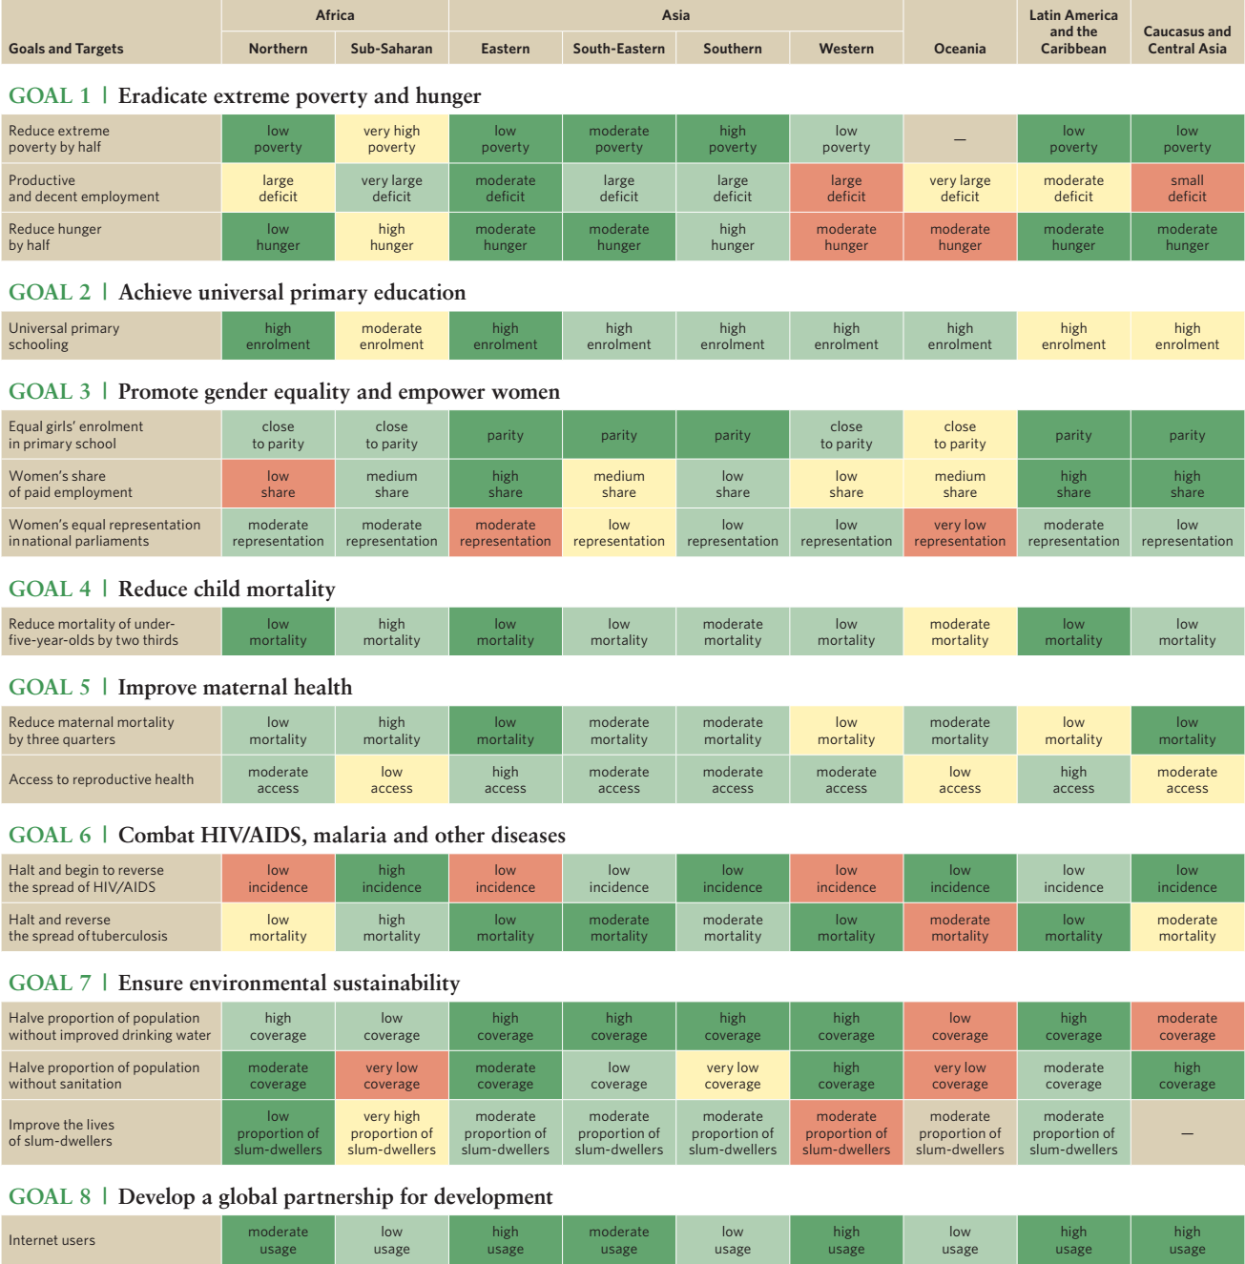
Výsledky rozvojových cílů tisíciletí

Slide 10
Výsledky rozvojových cílů tisíciletí

Slide 11
Výsledky rozvojových cílů tisíciletí

Slide 12
Cíle udržitelného rozvoje
Celkem 17 cílů navazujících na Rozvojové cíle tisíciletí
Nový program rozvoje na období 2015 – 2030
Vymýtit chudobu ve všech jejích formách všude na světě
Vymýtit hlad, dosáhnout potravinové bezpečnosti a zlepšení výživy, prosazovat udržitelné zemědělství
Zajistit zdravý život a zvyšovat jeho kvalitu pro všechny v jakémkoli věku
Zajistit rovný přístup k inkluzivnímu a kvalitnímu vzdělání a podporovat celoživotní vzdělávání pro všechny
Dosáhnout genderové rovnosti a posílit postavení všech žen a dívek

Slide 13
Cíle udržitelného rozvoje
Zajistit všem dostupnost vody a sanitačních zařízení a udržitelné hospodaření s nimi
Zajistit všem přístup k cenově dostupným, spolehlivým, udržitelným a moderním zdrojům energie
Podporovat trvalý, inkluzivní a udržitelný hospodářský růst, plnou a produktivní zaměstnanost a důstojnou práci pro všechny
Vybudovat odolnou infrastrukturu, podporovat inkluzivní a udržitelnou industrializaci a inovace
Snížit nerovnost uvnitř zemí i mezi nimi
Vytvořit inkluzivní, bezpečná, odolná a udržitelná města a obce
Zajistit udržitelnou spotřebu a výrobu

Slide 14
Cíle udržitelného rozvoje
Přijmout bezodkladná opatření na boj se změnou klimatu a zvládání jejích dopadů
Chránit a udržitelně využívat oceány, moře a mořské zdroje pro zajištění udržitelného rozvoje
Chránit, obnovovat a podporovat udržitelné využívání suchozemských ekosystémů, udržitelně hospodařit s lesy, potírat rozšiřování pouští, zastavit a následně zvrátit degradaci půdy a zastavit úbytek biodiverzity
Podporovat mírové a inkluzivní společnosti pro udržitelný rozvoj, zajistit všem přístup ke spravedlnosti a vytvořit efektivní, odpovědné a inkluzivní instituce na všech úrovních
Oživit globální partnerství pro udržitelný rozvoj a posílit prostředky pro jeho uplatňování

Slide 15
Organizační struktura Světové banky
Rada guvernérů
  Každá země zastoupena guvernérem a alternátem
  Klíčové a strategické otázky činnosti Banky
Rada výkonných ředitelů (Správní rada)
  Podobné složení jako v MMF: 25 členů (6:19)
  Volí prezidenta, monitoring managementu a hospodaření, kvality portfolia, rozhoduje o rozpočtu, platech …
Prezident (Jim Yong Kim)
  Tradičně občan USA, funkční období 5 let (max. 2x za sebou)
  Současný je 12. v pořadí (od 01/07/2012)
  Image, reprezentace navenek, naplňování strategie

Slide 16
Členství a vlastnická struktura Světové banky
Počet členů vzrostl z původních 28 na 189
  Největší nárůst v 50. a 60. letech (osamostatnění mnoha afrických zemí)
  přehled členských zemí
Členství podmíněno členstvím v MMF
Skutečné hlasování velmi vzácné (dvakrát ročně)
Namísto hlasovacích poměrů se využívá kompromis
Nemožné, aby největší akcionář přehlasoval všechny ostatní

Slide 17
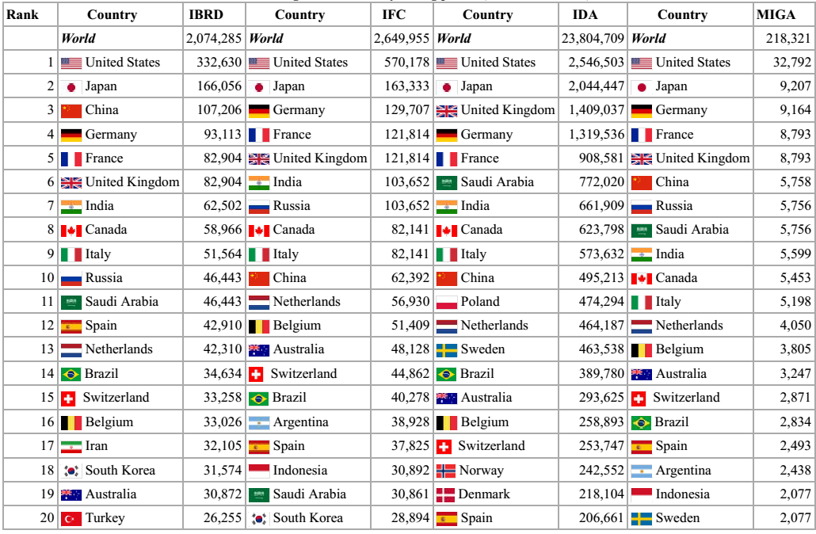
Hlasovací práva ve Světové bance

Slide 18
Kapitál a zdroje Světové banky
Vlastní zdroje pouze zlomek celkových zdrojů Banky
  Cizí zdroje ve formě emise obligací a darů
  Zelené obligace
Členové splácí 6 % kvóty (0,6 % v USD a 5,4 %
v národní měně)
  Zbylých 94 % splatných na požádání
Nesplacená část jako záruka za výpůjčky na kapitálových trzích
Členové IDA rozdělení do dvou skupin
  Vyspělé země splácejí 100 % příspěvku ve světových měnách
  Rozvojové země 10 % ve světových měnách a 90 %
  v národní měně

Slide 19
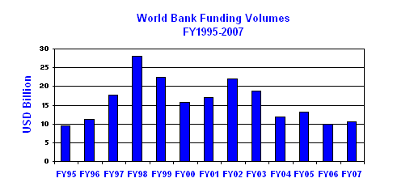
Roční objem emise obligací Světové banky

Slide 20
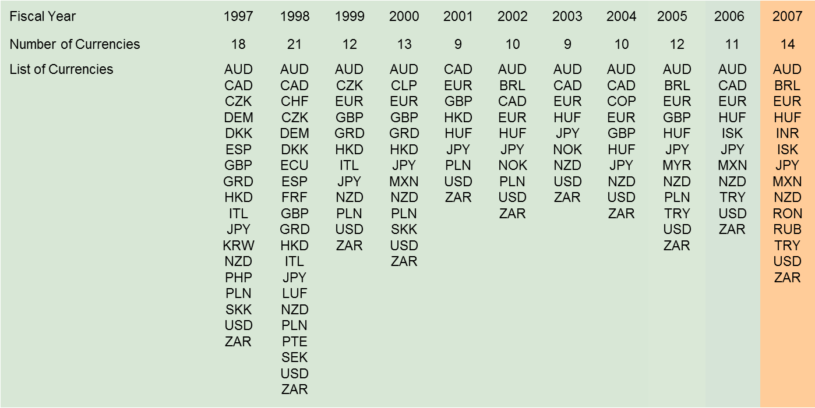
Měnová struktura emisí obligací Světové banky

Slide 21
Členské organizace skupiny Světové banky
Mezinárodní banka pro obnovu a rozvoj
(International Bank for Reconstruction and Development)
Mezinárodní asociace pro rozvoj
(International Development Association)
Mezinárodní finanční korporace
(International Financial Corporation)
Agentura pro mnohostranné investiční záruky
(Multilateral Investment Guarantee Agency)
Mezinárodní centrum pro řešení investičních sporů (International Centre for Settlement of Investment Disputes)

Slide 22
Mezinárodní banka pro obnovu a rozvoj
Hlavní cíl
  Prostřednictvím poskytování půjček, garancí a neúvěrových aktiv ve formě technické asistence, poradenství, analytické a vzdělávací činnosti snaží podporovat udržitelný ekonomický růst ve středně bohatých a chudších úvěrovatelných zemích
Dosažené výsledky
  Celkový objem poskytnutých úvěrů 589,7 mld. USD
  V roce 2016 118 operací v objemu 29,7 mld. USD
  Objem nesplacených úvěrů 168 mld. USD
  Celková aktiva v roce 2016 371,26 mld. USD
  Zisk v roce 2016 495 mil. USD
  Podíl kapitálu na poskytnutých úvěrech 22,7 %

Slide 23
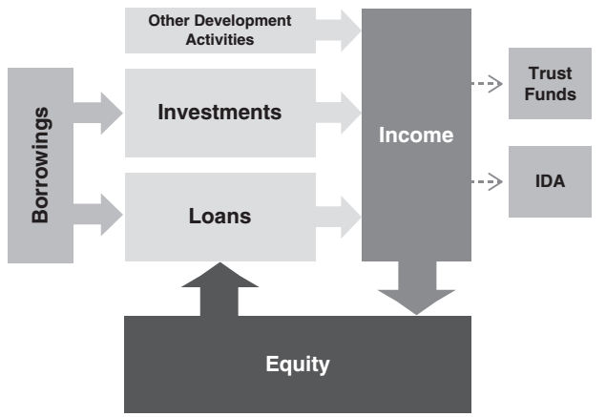
Business model IBRD

Slide 24
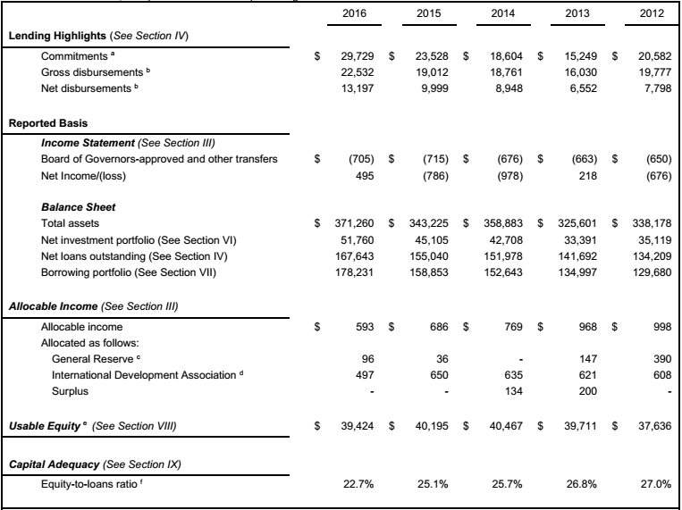
Finanční ukazatele IBRD

Slide 25
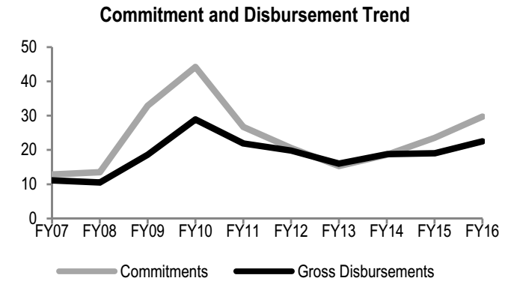
Úvěrová činnost IBRD (mld. USD)

Slide 26
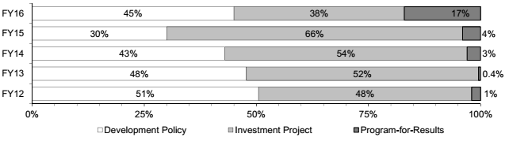
Úvěrová činnost IBRD podle typu produktu (v %)

Slide 27
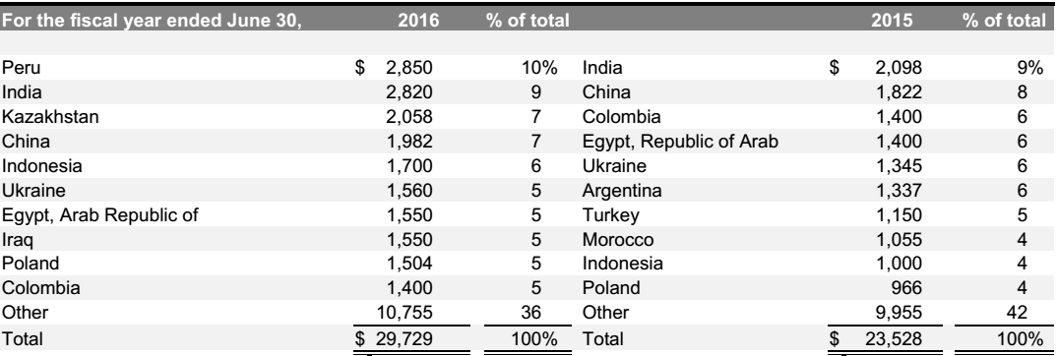
Největší klienti IBRD (mil. USD)

Slide 28
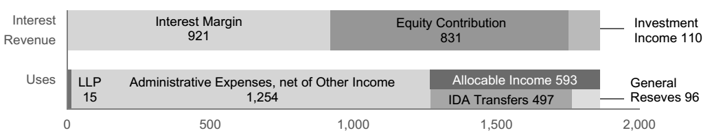
Zisk IBRD: zdroj a užití (FY 2016, mil. USD)

Slide 29
Mezinárodní asociace pro rozvoj
Vznik v roce 1961 na popud USA zavést speciální instituci poskytující zvýhodněnou pomoc nejchudším zemím
173 členů (nutné členství v IBRD)
IBRD a IDA mají stejné sídlo, zaměstnance, rozhodovací orgány, pracovní postupy a standardy
  Spojení IBRD a IDA na návrh Dwighta D. Eisenhowera
Klienty IDA jsou země s HNP/ob. nižším než 1215 USD (platné pro rok 2016)
  78 zemí (59 IDA + 18 blend) + Indie = dohromady 2,9 mld. obyvatel
  Cca 1,8 mld. lidí v těchto zemích žije s příjmem pod 2 USD na den

Slide 30
Charakteristika úvěrů IDA
IDA doposud poskytla úvěry a granty v objemu 326 mld. USD
  Zhruba třetina úvěrů celé Světové banky
V roce 2016 uskutečnila 177 operací v celkové výši 16,2 mld. USD
  Opět zhruba třetina úvěrů Světové banky
Úvěry se splatností 25 nebo 38 let s odkladem splátek 10 let
Úvěry nejsou úročeny, dlužnické země platí servisní poplatek 0,75 % vyplacené částky
Zaměření úvěrů na vzdělání, zdravotní péči, přístupu k nezávadné vodě, ochrany životního prostředí, budování infrastruktury, podporu reforem

Slide 31
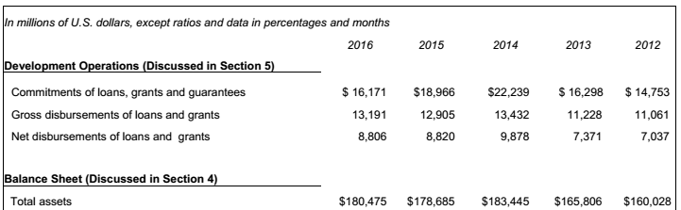
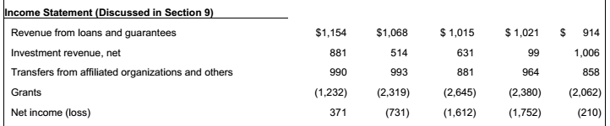
Finanční ukazatele IDA (mil. USD)

Slide 32
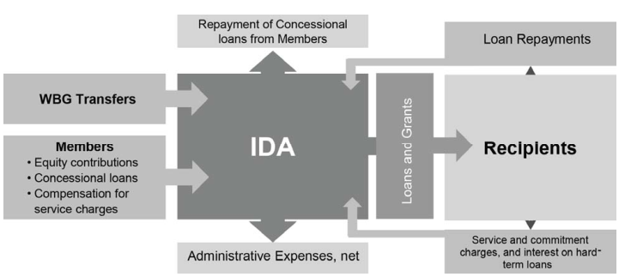
Business model IDA

Slide 33
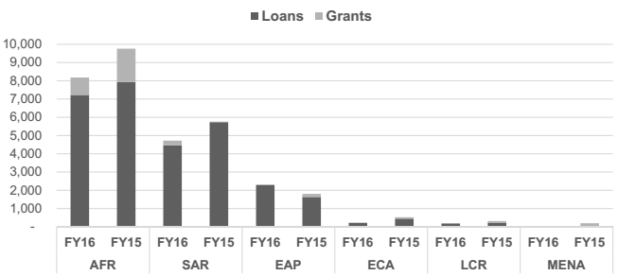
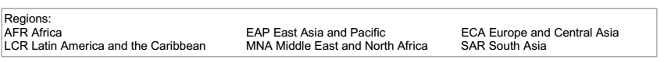
Úvěrová činnost IDA podle regionů (mil. USD)

Slide 34
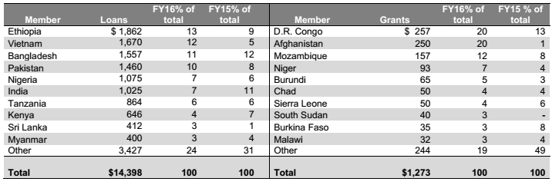
Největší klienti IDA (mil. USD)

Slide 35
Mezinárodní finanční korporace
Vznik v roce 1956 s cílem realizovat mezinárodní pomoc soukromému sektoru v zaostalých a rozvíjejících se regionech
184 členů (nutné členství v IBRD)
Splacený kapitál přes 2,45 mld. USD
  Podíl Česka 8,913 mil. USD (0,38 %)
Prezidentem IFC je prezident SB, za chod IFC zodpovědný výkonný viceprezident
  Současný výkonný viceprezident: Philippe Le Houérou
IFC = největší světový zdroj finančních prostředků na podporu soukromého sektoru

Slide 36
Charakteristika produktů IFC
Široké spektrum produktů
  Dlouhodobé úvěry ve světových i lokálních měnách
  Investice do kapitálu firem
  Kvazikapitálové investice (podřízený dluh, prioritní akcie)
  Syndikované úvěry
  Nástroje risk managementu
Účast IFC na projektu omezena na max. 25 % celkových nákladů (výjimečně 35 %), při rozšíření úspěšně fungujících projektů až 50 %
Doposud IFC poskytla 68,5 mld. USD pomoci (plus syndikované úvěry 8 mld. USD), v roce 2016 provedla 344 operací v 78 zemích za 11,11 mld. USD + 7,7 mld. USD mobilizovaných zdrojů

Slide 37
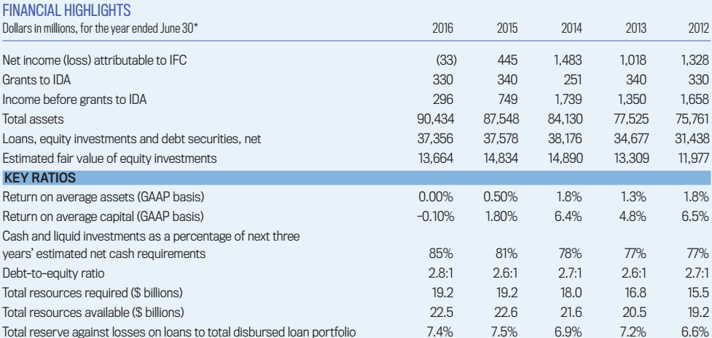
Finanční ukazatele IFC

Slide 38
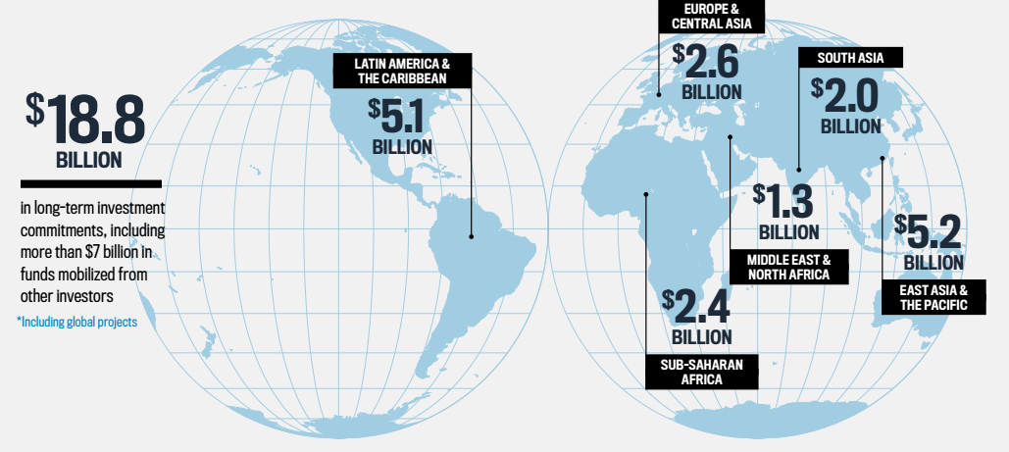
Aktivity IFC v roce 2016 dle regionů

Slide 39
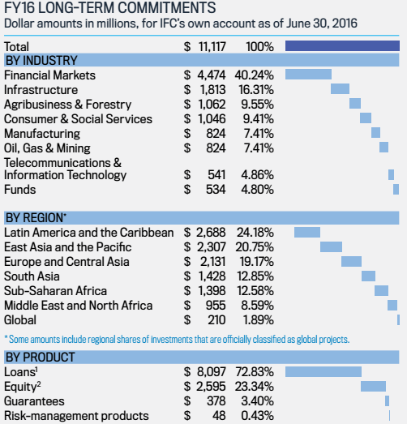
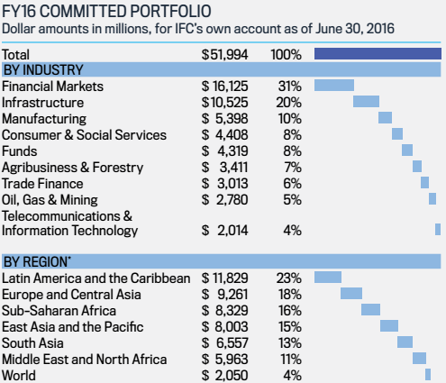
Investiční portfolio IFC

Slide 40
Agentura pro mnohostranné investiční záruky
Vznik v roce 1988 s cílem nalézt mechanismus, který by na jedné straně poskytl investorům stabilitu a záruky proti nekomerčním rizikům a na druhé straně hostitelským zemím ubezpečení, že PZI představují optimální prostředek pro zajištění budoucího ekonomického rozvoje
181 členů (nutné členství v IBRD)
Kapitál 1,954 mld. USD
Prezidentem IFC je prezident SB, za chod MIGA zodpovědný výkonný viceprezident
  Současná výkonná viceprezidentka: Keiko Honda

Slide 41
Charakteristika produktů MIGA
Záruky na neobchodní rizika včetně vyvlastnění nebo válek či občanských nepokojů až na 20 let
  Riziko omezení finančních transferů
  Riziko znárodnění či vyvlastnění
  Riziko války a občanských nepokojů
  Porušení smlouvy ze strany hostitelské vlády
Do svých operací MIGA začleňuje další instituce
  Pojišťovny, vládní agentury, mezinárodní organizace
Od založení vydala MIGA 945 záruk pro projekty ve 100 zemích, objem záruk přesáhl 20,9 mld. USD a objem jimi podpořených PZI 70 mld. USD

Slide 42
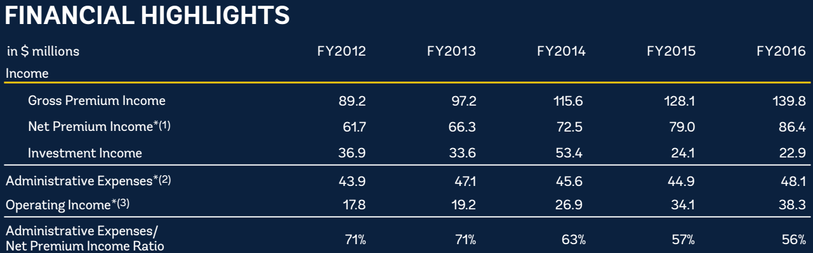
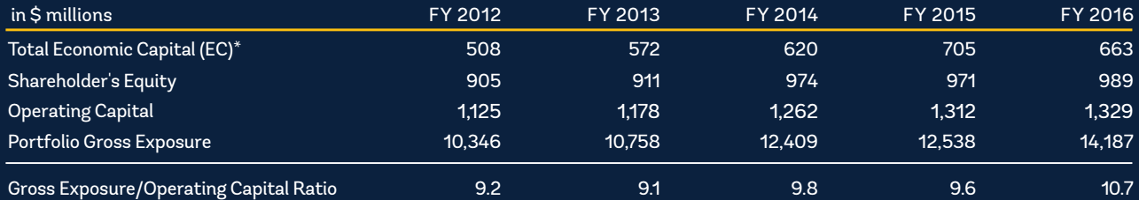
Finanční ukazatele MIGA

Slide 43
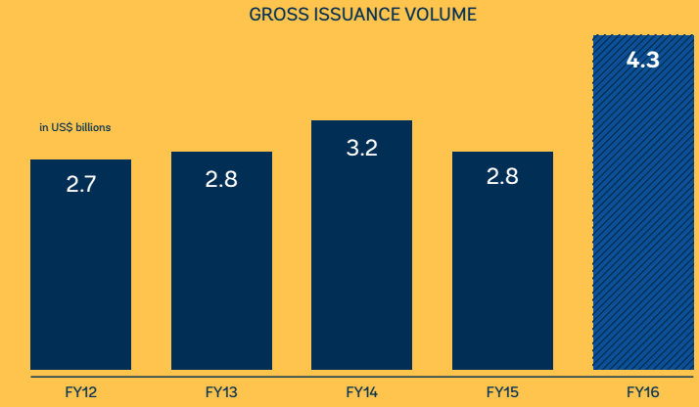
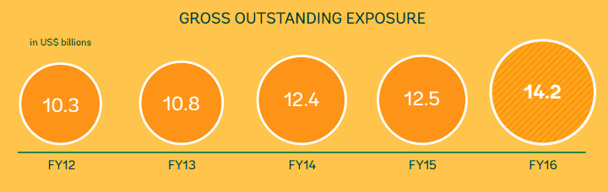
Činnost MIGA

Slide 44
Skupina Světové banky v Česku
Projekty IBRD
  Půjčka na strukturální přizpůsobení (1991)
  Úvěr pro energetiku a životní prostředí (1992) – odsíření severočeských tepelných elektráren
  Úvěr na telekomunikace (1993)
Technická asistence IBRD
  Analýza nebankovních finančních trhů
  Analýza corporate governance
  Zpracování národního ekonomického memoranda
  Analýza výdajové stránky veřejných rozpočtů
  Reforma penzijního a sociálního systému

Slide 45
Projekty Světové banky v Česku (do 31/08/2003, mil. USD)

Slide 46
IFC v Česku (1)
Investice IFC
  Do června 2003 investovala IFC v Česku přes 399 mil. USD a dalších 250 mil. USD společně s partnery
  Aktivní činnost v sektoru stavebních hmot, finančním sektoru a hutnictví
  Nová Huť – podnik s nejvyšší angažovaností IFC
Technická asistence IFC
  Sekuritizace aktiv
  Příliv přímých zahraničních investic
  Restrukturalizace textilního průmyslu
  Strategie IFC
  Zavádění nových finančních produktů
  Privatizace infrastrukturních odvětví
  Restrukturalizace průmyslu v méně rozvinutých regionech

Slide 47
IFC v Česku (2)

Slide 48
C KONEC PŘEDNÁŠKYC
DĚKUJI ZA POZORNOST
☺

